Slide 1

张鸿羽1452769
&
郭梦晗1452810
内存管理系统重构MemoryManagement
--软件架构与设计模式课程项目

Slide 2
目录
项目简介
项目演示
设计模式

Slide 3
项目简介
内存管理项目——两种内存分配方式的模拟
动态分区分配方式
假设初始状态下，可用内存空间为640K，输入一作业请求序列，分别用首次适应算法和最佳适应算法进行内存块的分配和回收，并显示出每次分配和回收后的空闲分区链的情况。
请求调页分配方式
假设每个页面可存放10条指令，分配给一个作业的内存块为4。模拟一个作业的执行过程，该作业有320条指令，即它的地址空间为32页，目前所有页还没有调入内存。
分别用OPT算法、LRU算法和FIFO算法完成调页。

Slide 4
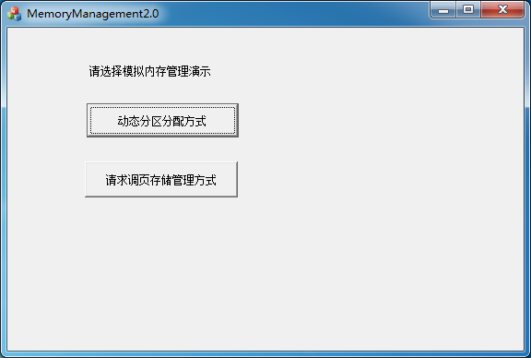
项目演示
MemoryManagement2.0.exe

Slide 5
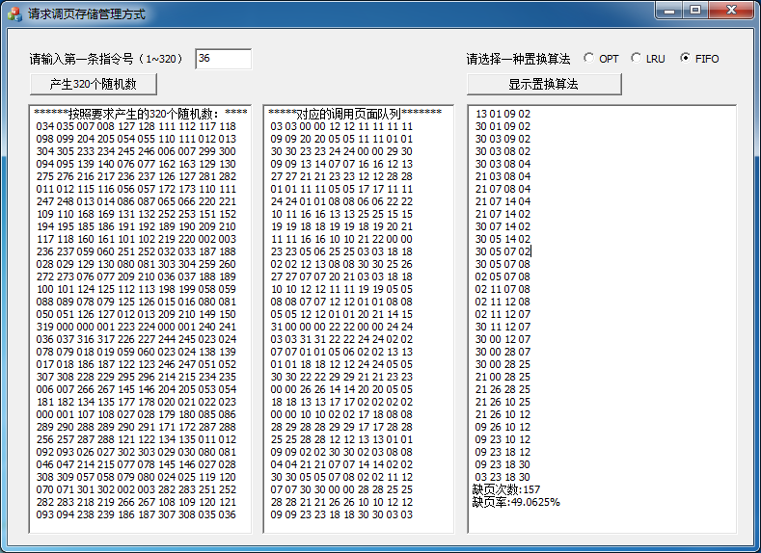
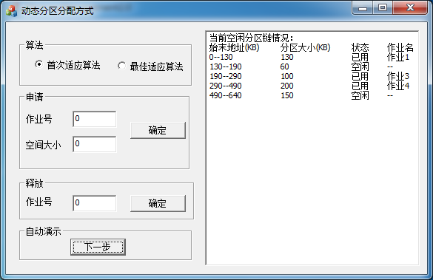
项目演示
MemoryManagement2.0.exe

Slide 6
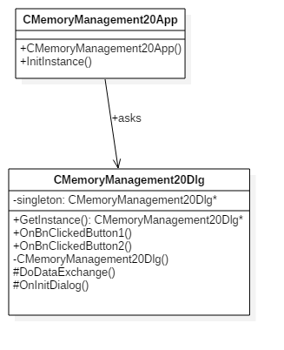
设计模式
1、单例模式
运用在CMemoryManagement20Dlg类
（功能选择对话框）中CMemoryManagement20Dlg类自己通过GetInstance()创建自己的唯一实例，CMemoryManagement20APP通过InitInstance()调用CMemoryManagement20Dlg类中的GetInstance()来创建唯一实例。
减少内存的开销，尤其是频繁的创建和销毁对话框实例，避免对资源的多重占用。

Slide 7

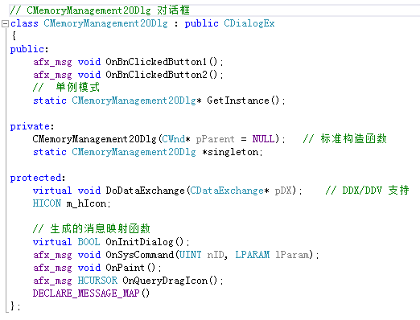
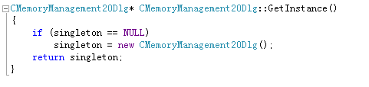
设计模式
1、单例模式

Slide 8
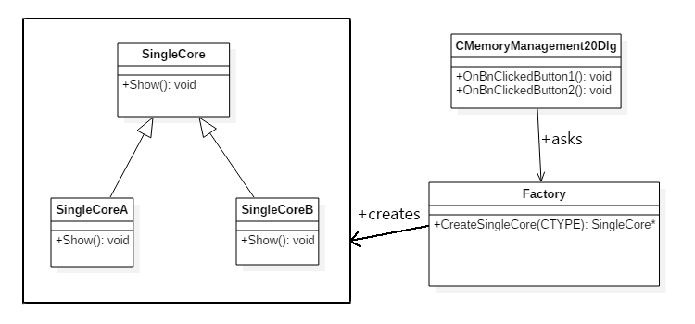
设计模式
2、工厂模式
运用于DIALOG1和DIALOG2的创建。首先创建一个接口类SingleCore，SingleCoreA和SingleCoreB作为SingleCore的子类来实现该接口，Factory为工厂，生成基于给定信息的实体类的对象。
CMemoryManagement20Dlg类使用了该工厂，OnBnClickedButton1()为第一个按钮，获取SingleCoreA的对象并调用它的Show()方法，同理OnBnClickedButton2()获取SingleCoreB的对象并调用它的Show()方法。
若需增加产品只需扩展工厂类，扩展性更强；使用一个接口调用者只需关心接口，具体实现被屏蔽；将创建过程延迟到子类进行，子类决定实例化哪个工厂类。
同时这里还用到了单例模式。每一个SingleCore只创建自己的单个对象，即唯一的DIALOG。

Slide 9
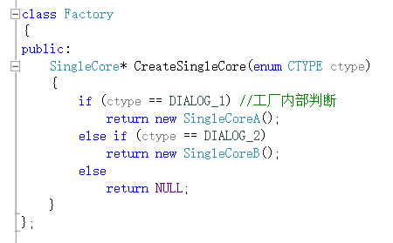
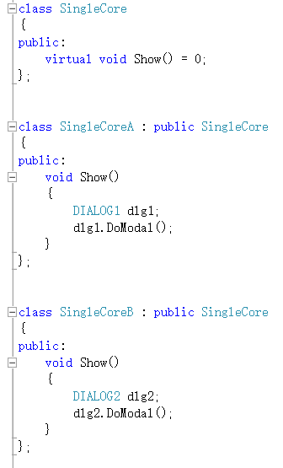
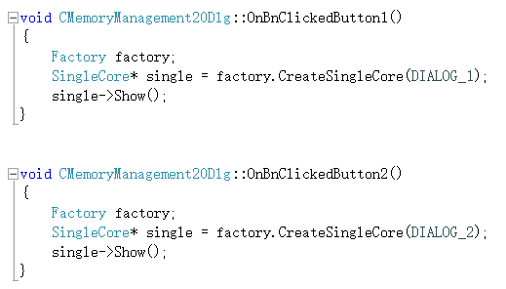
设计模式
2、工厂模式

Slide 10
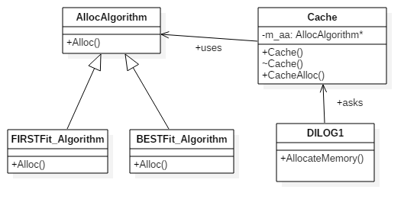
设计模式
3、策略模式
运用于DIALOG1（动态分区分配方式对话框），DIALOG1类在AllocateMemory()中实例化一个Cache类，该Cache实例又实例化一个FIRSTFit_Algorithm类或BESTFit_Algorithm类来具体分配内存（Alloc()）。
使分配内存的算法可以自由切换。避免使用多重条件判断。 可扩展性良好。

Slide 11
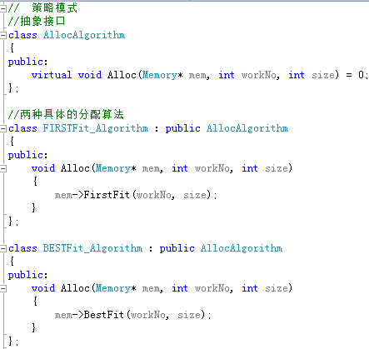
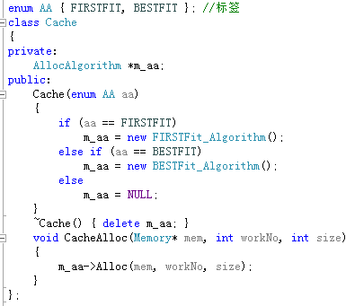
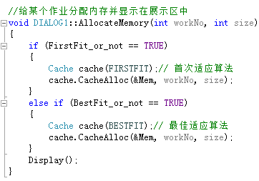
设计模式
3、策略模式

Slide 12
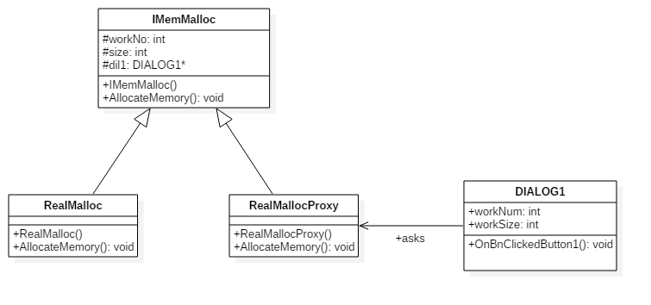
设计模式
4、代理模式
在分配内存空间时使用代理模式。
首先创建IMemMalloc作为接口，RealMalloc为真实角色，RealMallocProxy为RealMalloc的代理，用该代理类来代表真实角色的功能。
当DIALOG1发出请求时，使用RealMallocProxy来获取RealMalloc类的对象。
代理对象起到了中介的作用，同时避免直接访问真实对象，保护了目标对象；另外真实角色只用于其实际职责，其他事务由代理角色完成，使得职责更加简洁清晰。

Slide 13
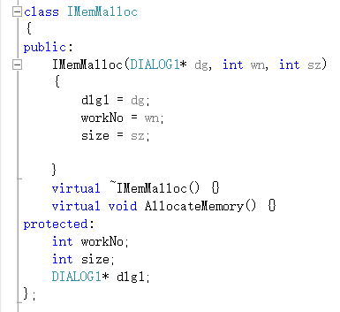
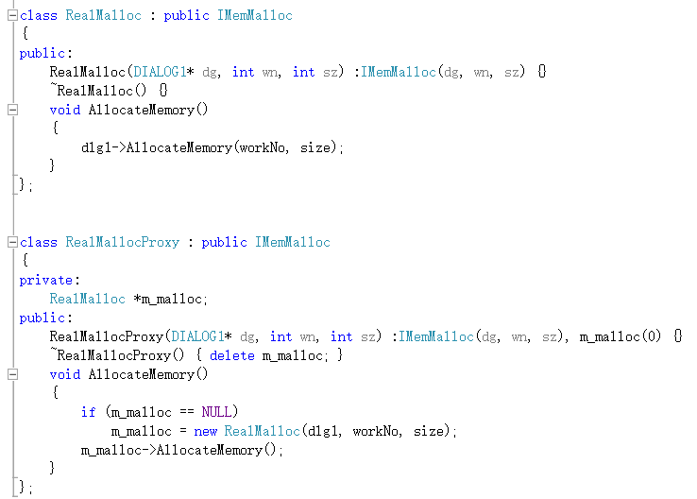
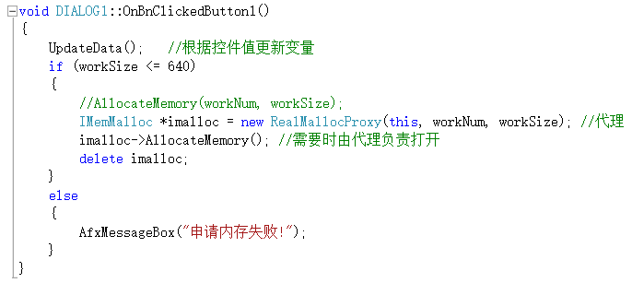
设计模式
4、代理模式

Slide 14
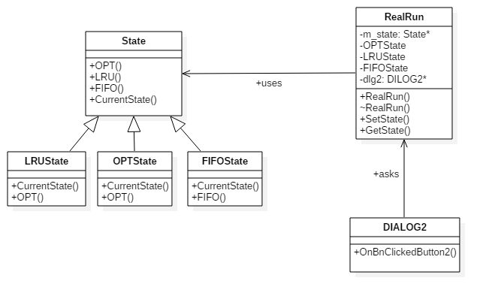
设计模式
5、状态模式
运用于DIALOG2（请求调页存储管理方式）类，在OnBnClickedButton2()（点击选择置换算法）中实例化RealRun类，该RealRun实例又实例化一个LRUState类或OPTState或类FIFOState类，在这个类的实例里具体进行置换。
封装了转换规则。将所有与某个状态有关的行为放到一个类中，并且可以方便地增加新的状态，只需要改变对象状态即可改变对象的行为。允许状态转换逻辑与状态对象合成一体，而不是某一个巨大的条件语句块。

Slide 15
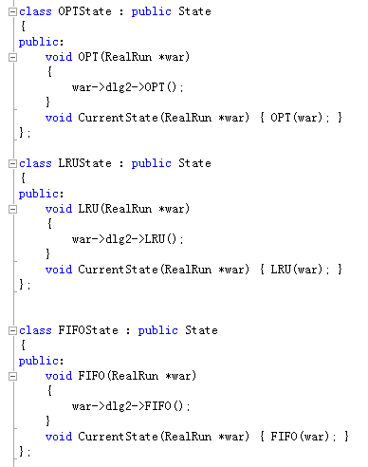
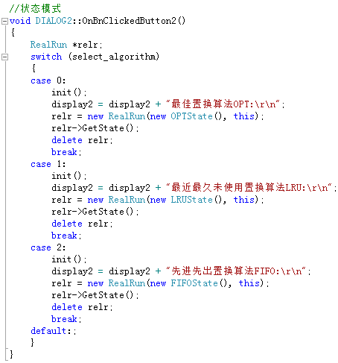
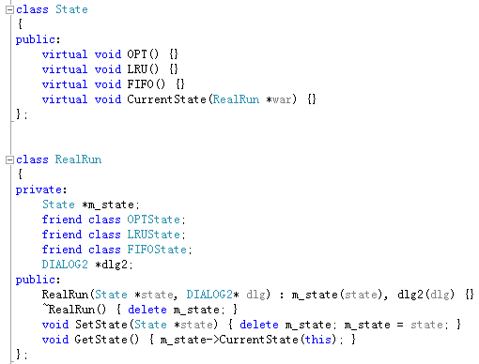
设计模式
5、状态模式

Slide 16
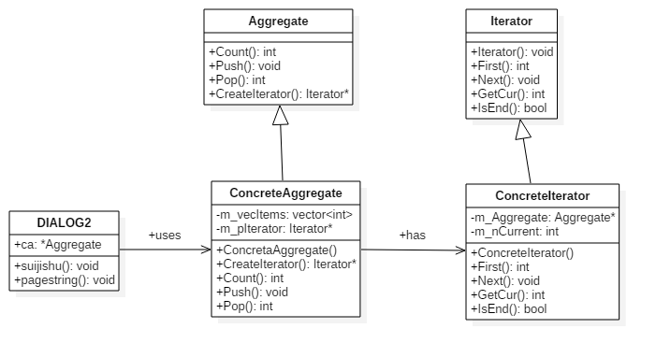
设计模式
6、迭代器模式
DIALOG2在打印随机数和调用页面队列时需要遍历队列，使用迭代器模式。
Iterator提供访问和遍历元素的接口，ConcreteIterator实现迭代器接口，遍历时跟踪当前位置。Aggregate为创建相应迭代器对象的接口，ConcrteAggregate实现Aggregate。
顺序访问聚合对象内的各个元素而无需暴露该对象的内部表示；同时为遍历不同的聚合结构提供一个统一的接口。

Slide 17
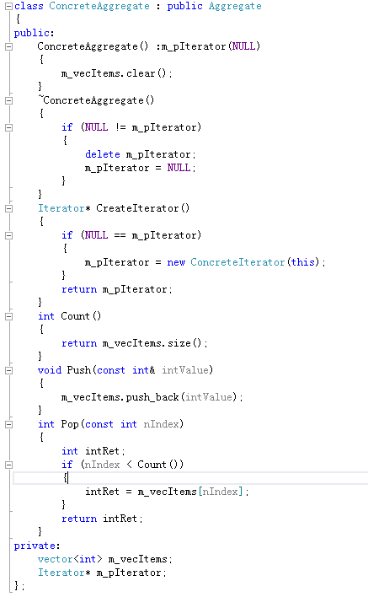
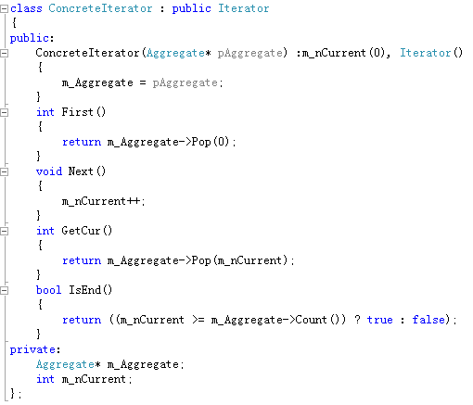
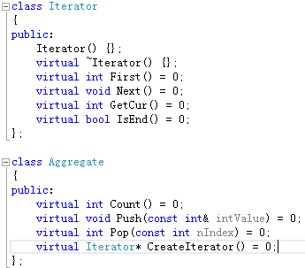
设计模式
6、迭代器模式

Slide 18
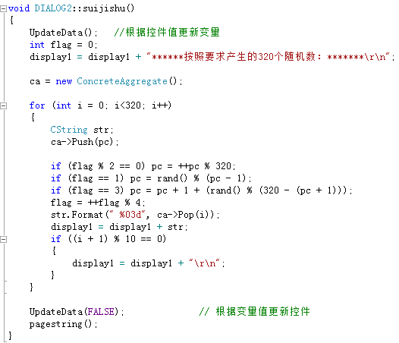
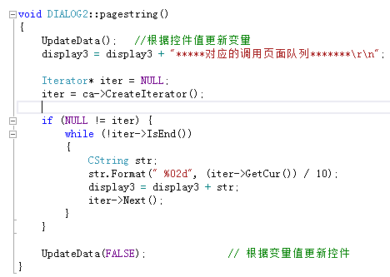
设计模式
6、迭代器模式

Slide 19
THANK YOU

